Slide 1
LG43 Belastingen!
Welkom!

Slide 2
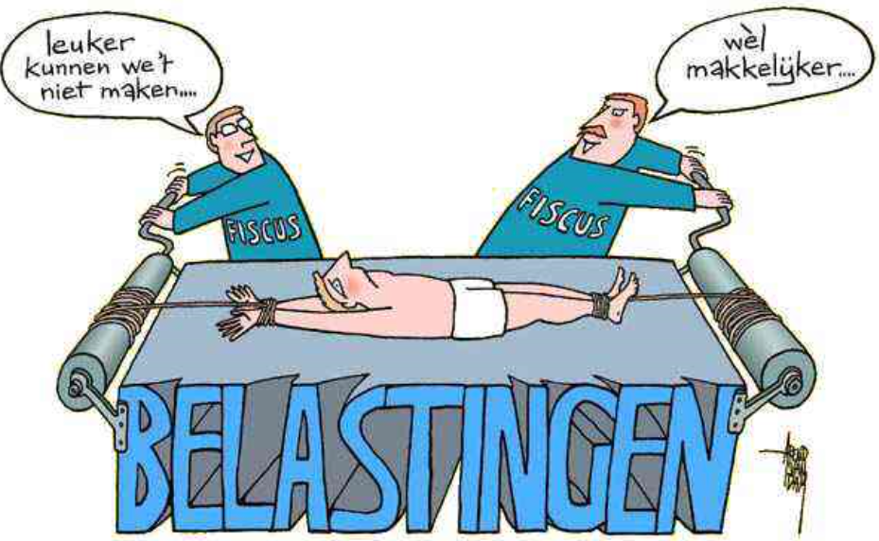
Belastingen

Slide 3
Box 1
Inkomen
Loon
Inkomen uit onderneming (natuurlijke personen)
Uitkering
Bijtellingen
Eigen woning (eigenwoningforfait)
Auto van de zaak (autokostenforfait)
Aftrekposten
Hypotheekrenteaftrek

Slide 4
Box 1
+ Loon
+ Inkomen uit onderneming (natuurlijke personen)
+ Uitkering
+ Eigen woning (eigenwoningforfait)
+ Auto van de zaak (autokostenforfait)
- Hypotheekrenteaftrek _
= belastbare inkomen

Slide 5
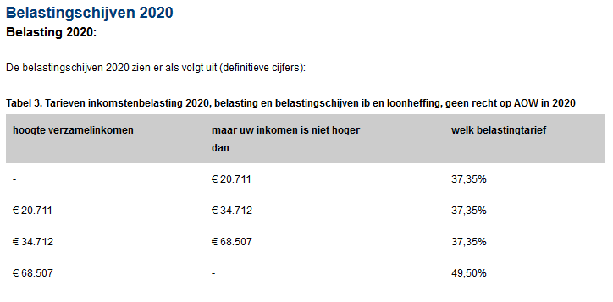
Belasting berekenen
Schijf 1 | €0 | €68.600 | 37,35%
Schijf 2 | €68.507 | En hoger | 49,5%

Slide 6
Bespreken 1 t/m 4

Slide 7
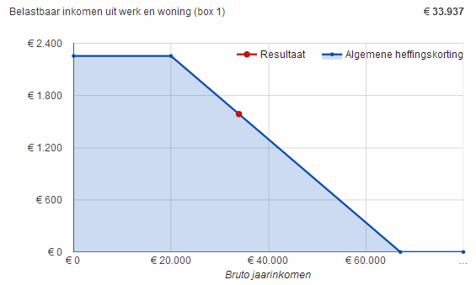
Kortingen

Slide 8
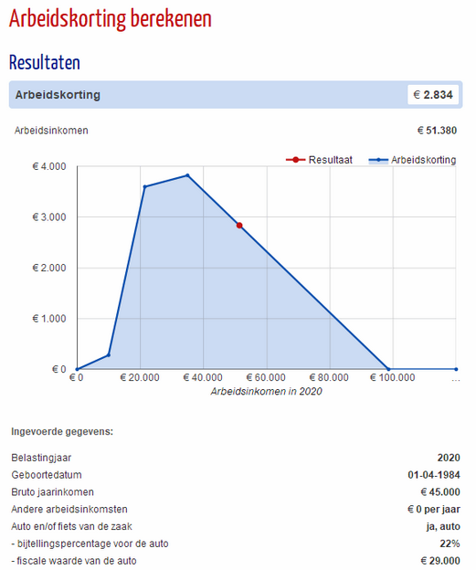

Slide 9
Inkomen + Bijtellingen - Aftrekposten =
Belastbaar inkomen
Belastbaar inkomen → belastingtarieven =
Berekende belasting
Berekende belasting – heffingskortingen =
Te betalen belasting

Slide 10
Opgaven
Maak de opgaven af. Dus t/m 6

Slide 11
Inkomen als ondernemer
Ondernemingsvormen
Eenmanszaak, CV, VOF
- Inkomstenbelasting
BV, NV, Coöperatie
- Vennootschapsbelasting

Slide 12
Inkomstenbelasting ondernemers
Inkomen: nettowinst
Aftrekposten
Startersaftrek
Zelfstandigenaftrek
Investeringsaftrek (MIA, EIA, KIA)
FOR
Meerdere ondernemers? Meerdere aftrekposten!

Slide 13
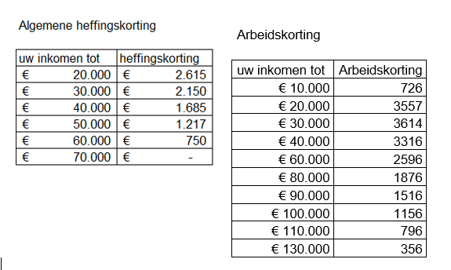
Schijf 1 | €0 | €68.600 | 36,93%
Schijf 2 | €68.600 | En hoger | 49,5%

